Slide 1
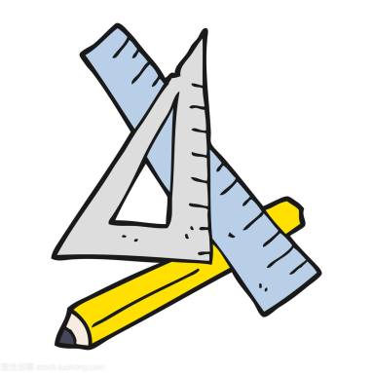
义务教育教科书（苏教版）四年级 数学 上册
角的度量
张家港市徐市小学 范艳

Slide 2
5厘米
6平方厘米
1cm²
1cm²
1cm²
1cm²
1cm²
1cm²
边
1
顶点
边

Slide 3
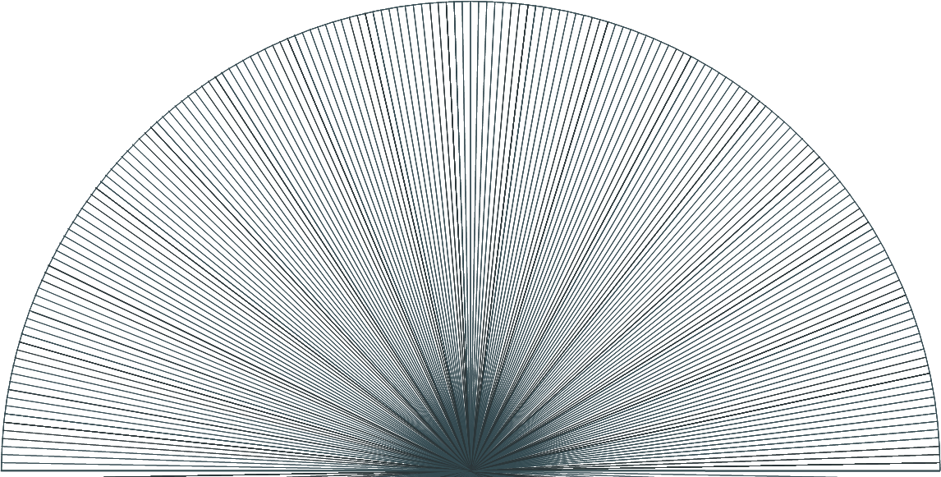
1度
1度 记作1°
1度
地平线
把半圆分成180等份，每一份所对的角是1度的角。“度”是角的计量单位, 用符号“ °”表示，如1度记作“1°”。

Slide 4
80
90
100
70
110
60
120
50
130
40
140
30
150
20
160
10
170
5
1°
●
180
0
0°刻度线
中心

Slide 5
100
80
90
110
60
70
100
90
80
120
110
70
50
60
130
120
40
130
50
140
30
140
40
150
150
30
20
160
160
20
10
170
10
170
180
0
●
0
180
0°刻度线
中心
0°刻度线

Slide 6
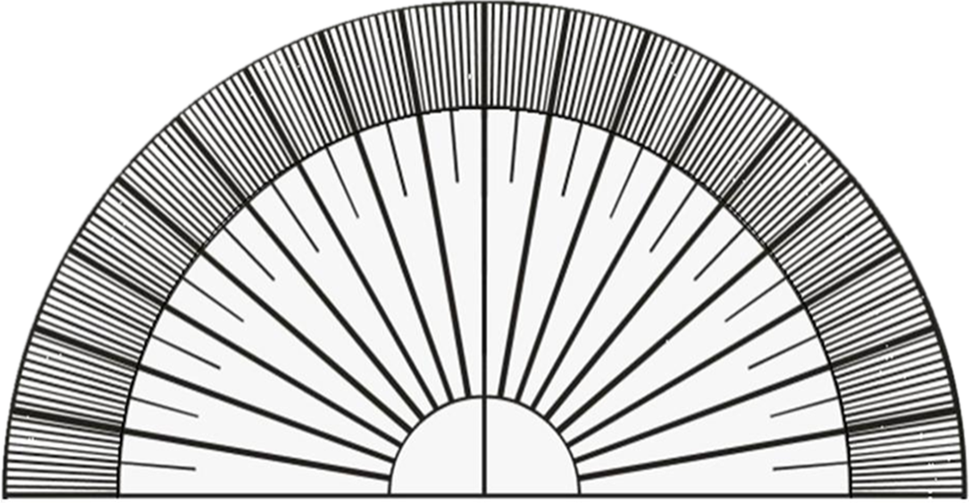
100
80
90
110
60
70
100
90
120
110
80
50
70
60
130
120
40
80
90
100
130
70
110
50
140
60
100
90
80
120
30
140
110
70
40
50
120
60
130
150
150
40
130
50
140
30
20
140
40
150
160
160
30
150
30
20
20
20
160
10
160
170
170
10
10
170
10
170
180
180
●
0
0
●
0
180
0
180
0°刻度线
中心
0°刻度线

Slide 7
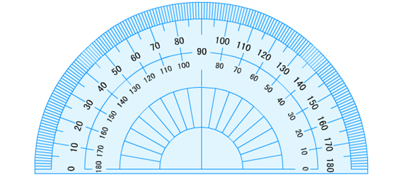
找角
活动要求：
（1）在量角器上找到指定的角。
（2）描一描，描出顶点和两条边。
（3）说一说你是怎么找的？
20°
45°

Slide 8
量角
活动要求：
（1）量一量，用量角器量出角的度数。
（2）想一想，量角的步骤是怎么样的？
（3）说一说，总结量角的方法。
3
1
2

Slide 9
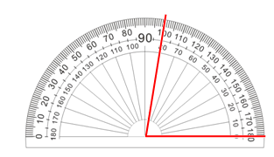
比一比
测量长度、面积和角的过程，有什么共同之处？
1cm²
1cm²
1cm²
1cm²
1cm²
1厘米
1cm²
5厘米
6平方厘米
80°
……

Slide 10
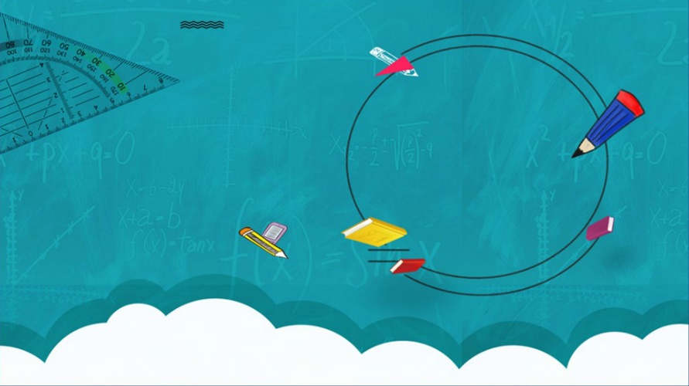
关于测量，你还有哪些问题？

Slide 11
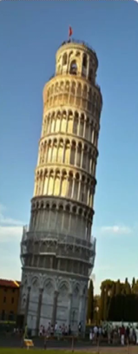
你知道吗？
为了更精确地测量角的大小，还可能有哪些度量角
的单位呢？
角的单位除了度还有分和秒。
1度=60分 1分=60秒
世界上斜而不倒的比萨斜塔，它的倾斜
角度为3度59分24秒。

Slide 12
你知道吗？
测量角的工具有还有哪些呢？

Slide 13
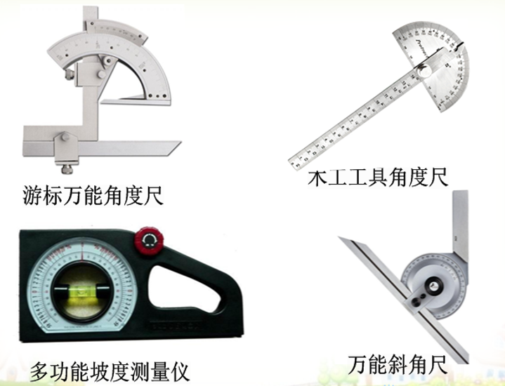
你知道吗？
测量角的工具有还有哪些呢？

